Slide 1
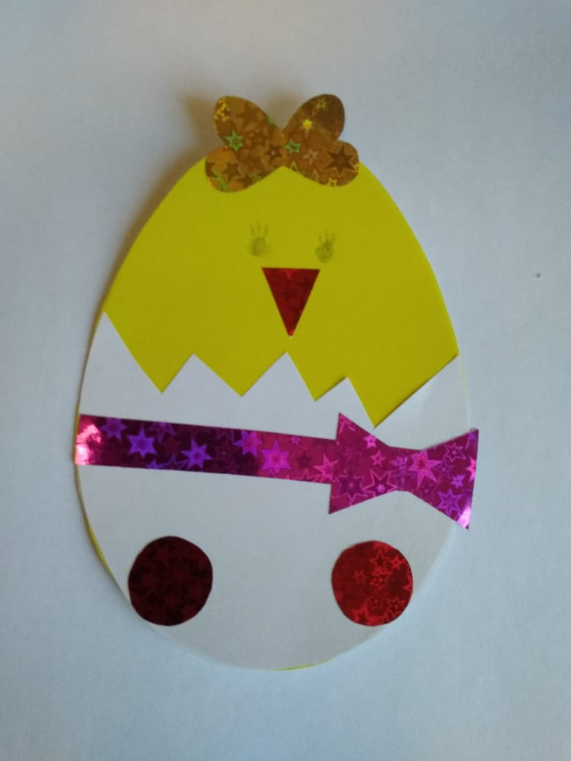
Пасхальная аппликация во второй младшей группе «Муравьишки»
Выполнили
Артемьева О.Е.
Барсукова О.Б.

Slide 2
Праздник Светлой Пасхи – это не только крашеные яйца и душистые куличи, украшенные яркой посыпкой, но еще и детские улыбки, которые и сами по себе способны поднять настроение в любой день. Чтобы прочувствовать это волшебство на себе, нужно не так много, как кажется. Порой несколько листов цветной бумаги способны сотворить настоящие чудеса.

Slide 3
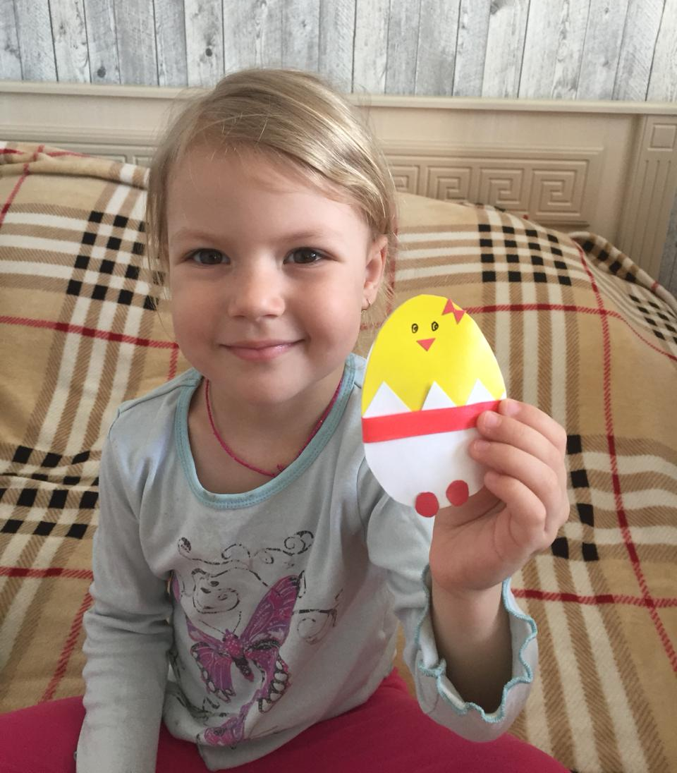
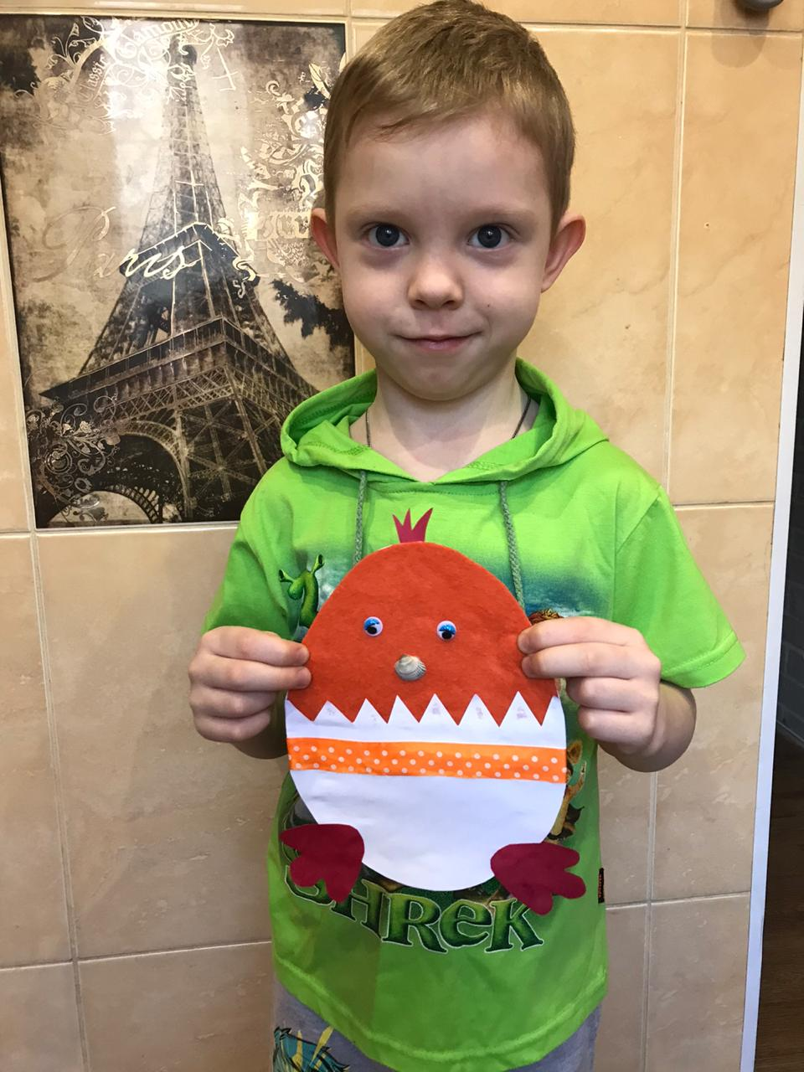
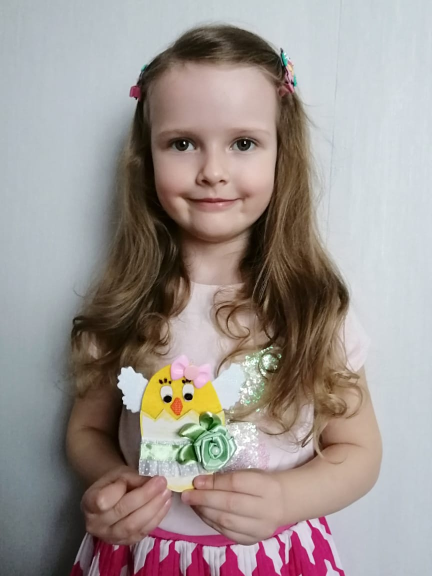
Аппликация как вид творчества вполне доступна и для детей младшей группы, поэтому малыши своими руками могут сделать прекрасные поделки из цветной бумаги.

Slide 4
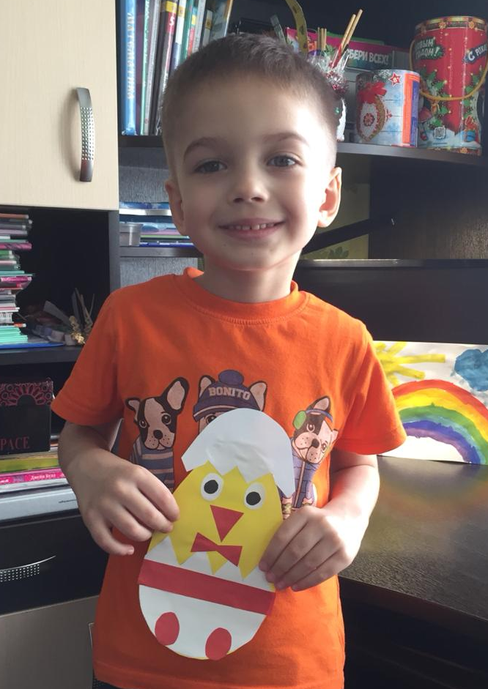
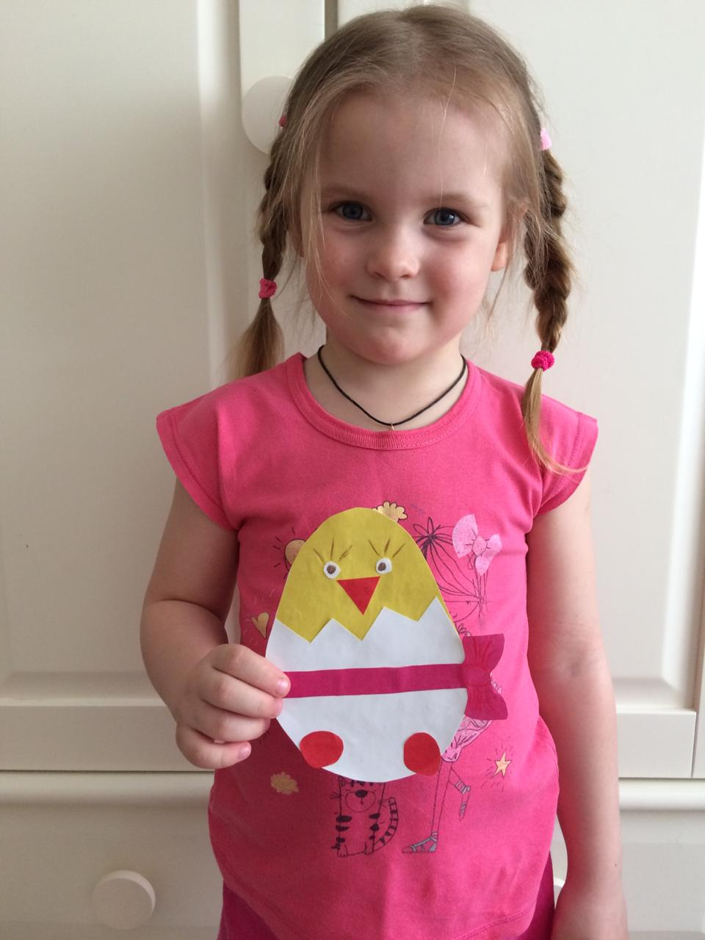
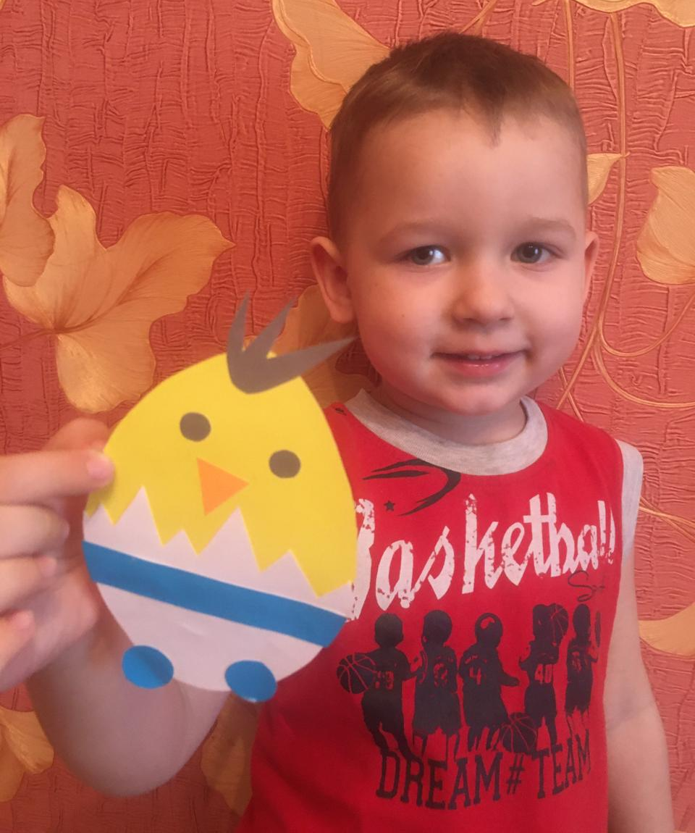
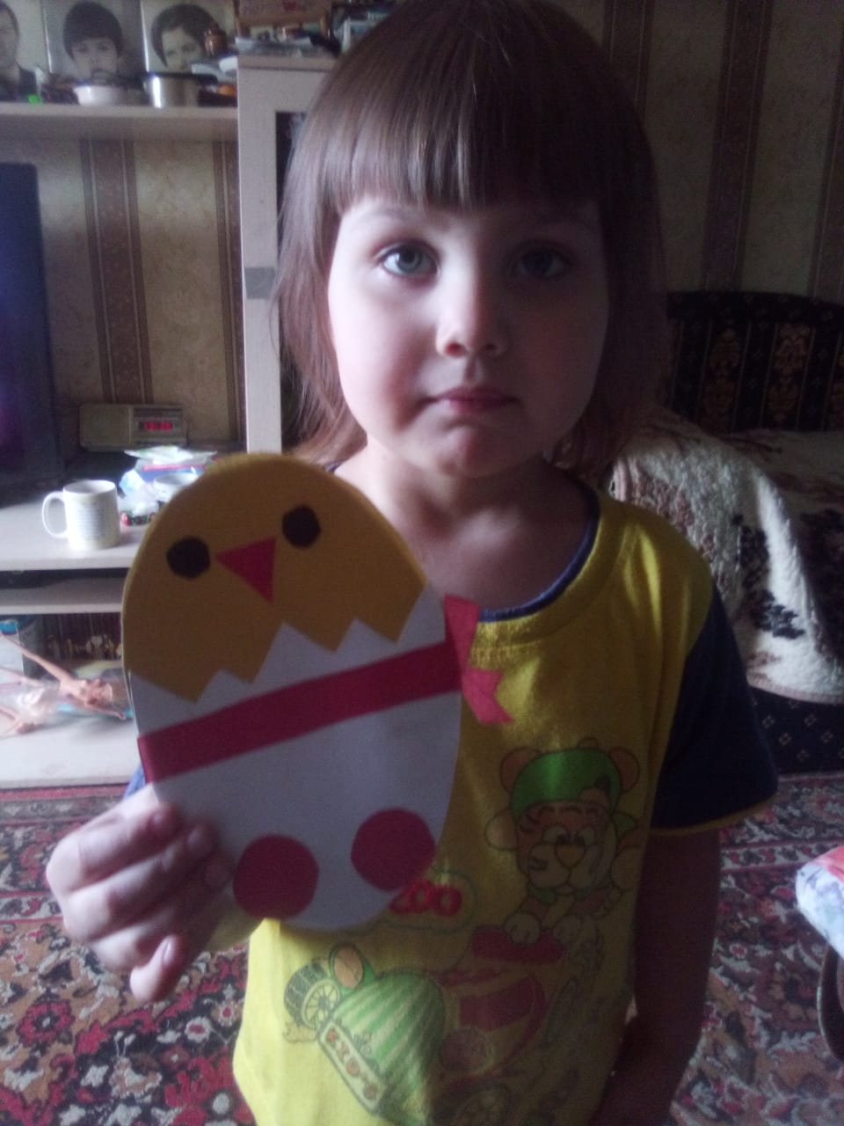
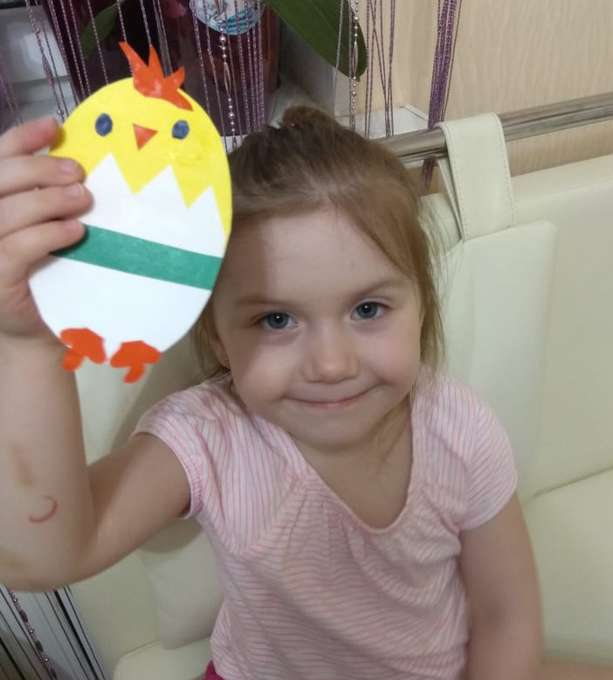

Slide 5
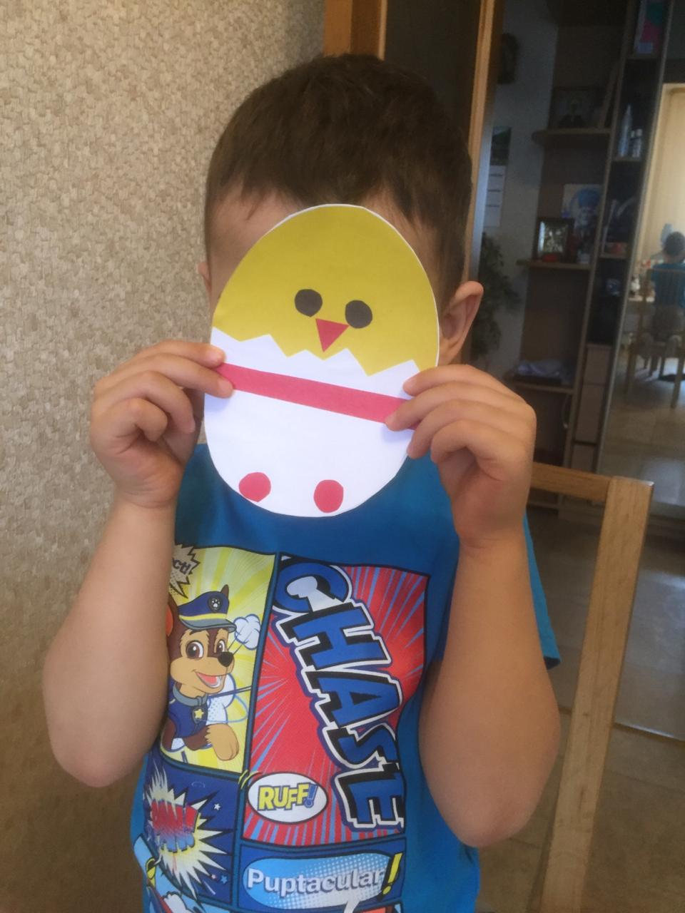
Спасибо за внимание!

